Slide 1
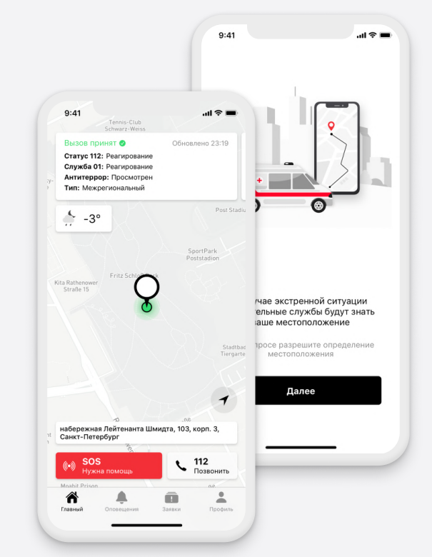
Мобильное приложение 112
В Мобильном приложении Системы-112 реализованы следующие функции:
– отправка заявки о происшествии для вызова экстренных служб и отслеживание ее статуса онлайн;
– голосовой вызов;
– вызов мгновенным SMS-сообщением в случае, если недоступен основной канал связи;
– передача геолокации и дополнительных данных о происшествии для облегчения оказания помощи;
– получение информационных уведомлений и новостей МЧС России.

Slide 2
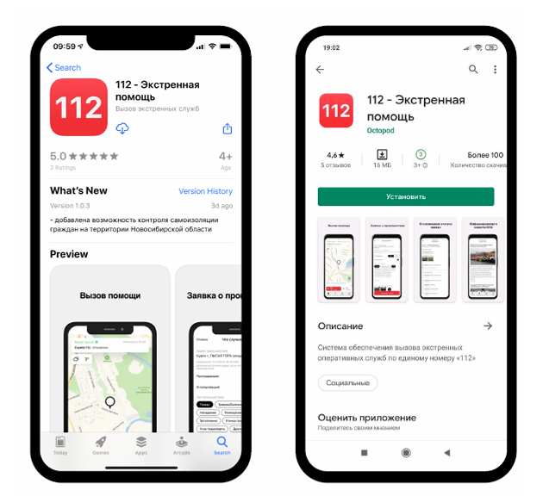
Установка мобильного приложения112
Установка мобильного приложения доступна в следующих магазинах приложений:
App STORE
Ru STORE
Google play
huawei

Slide 3
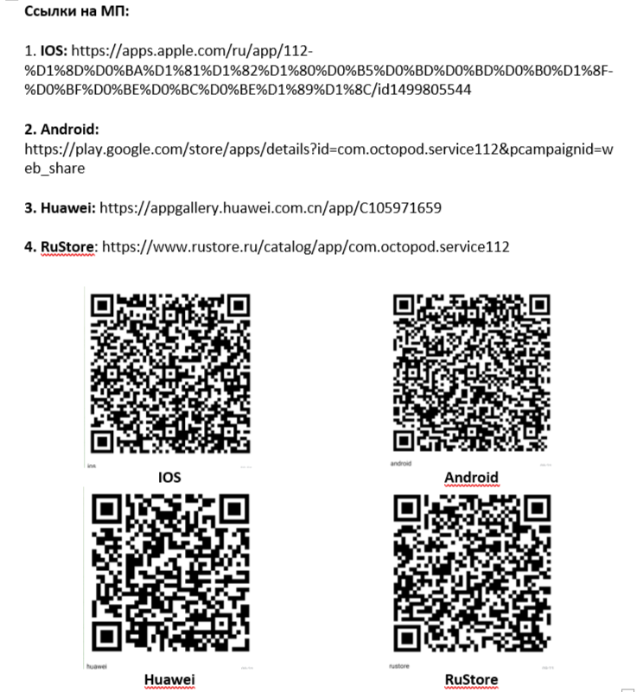

Slide 4
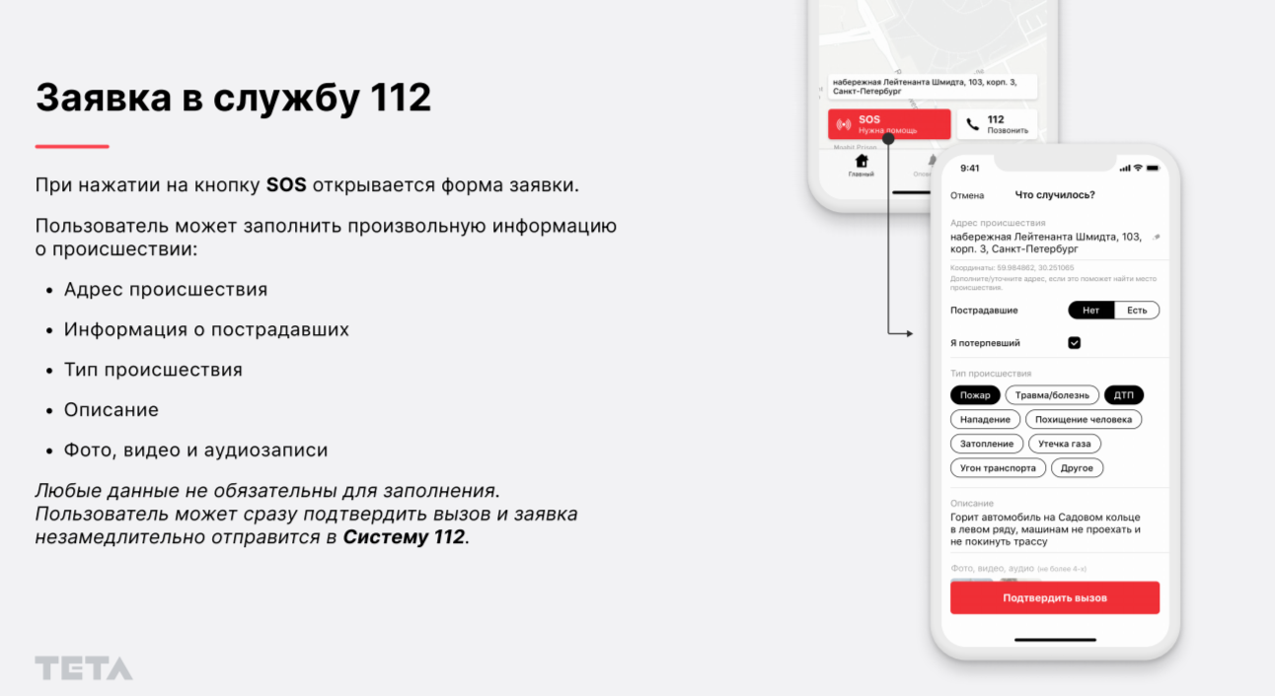

Slide 8
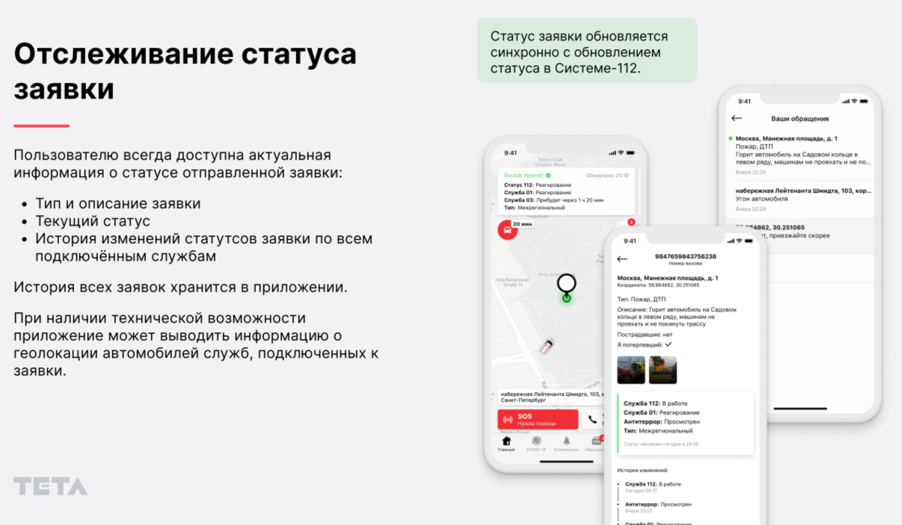

Slide 12
